Slide 1
OpenGL函数（2）
显示窗口重定形
顶点数组
显示列表
glu和glut对象
反走样

Slide 2

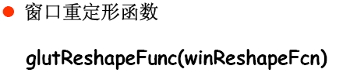
显示窗口重定形

Slide 3
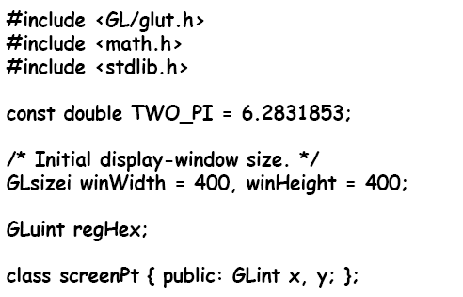
显示窗口重定形

Slide 4
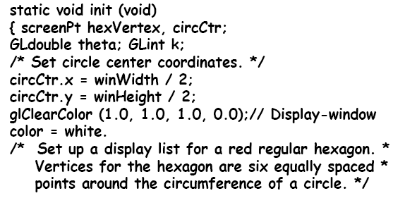
显示窗口重定形

Slide 5
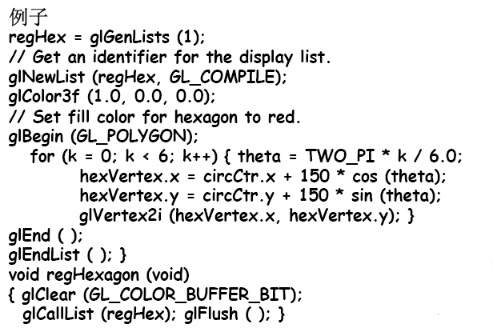
显示窗口重定形

Slide 6
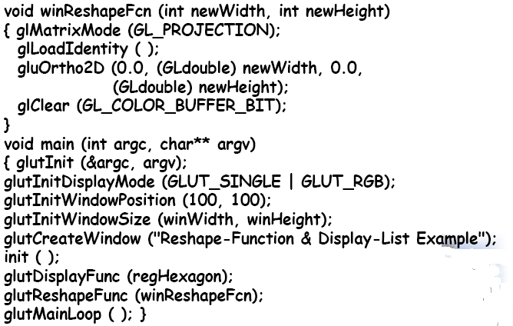
显示窗口重定形

Slide 7
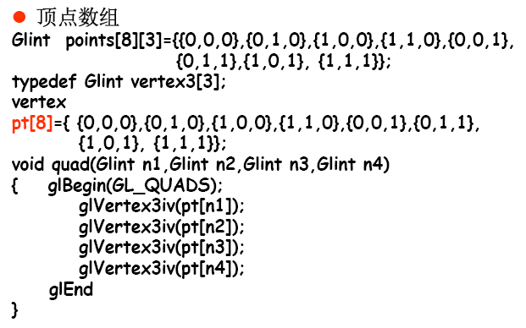
顶点数组

Slide 8
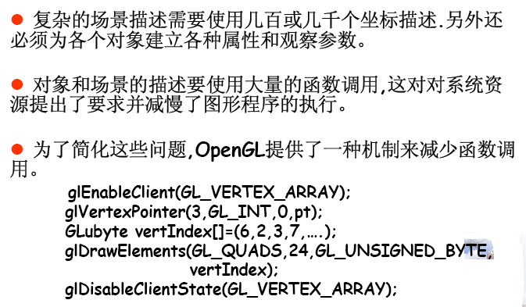
顶点数组

Slide 9
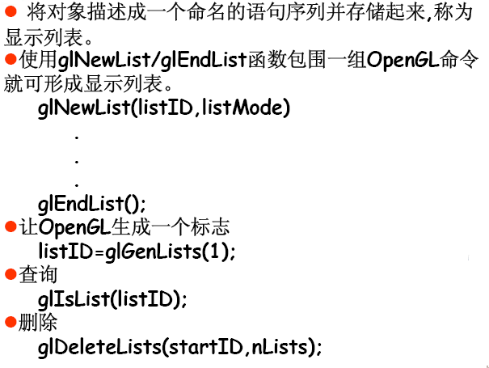
显示列表

Slide 10
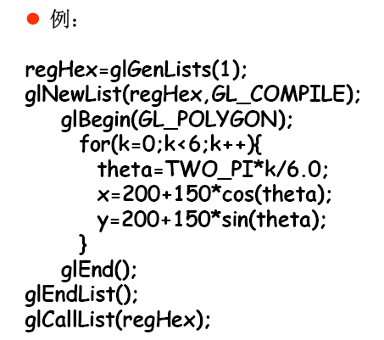
显示列表

Slide 11

glu和glut对象
GLUT库中的多面体函数
表4.1 GLUT生成规则多面体的函数
函数 | 说明
glutSolidTetrahedron( ) glutWireTetrahedron( ) | 绘制中心位于世界坐标系原点的实心四面体和线框四面体，四面体的半径为 。
glutSolidCube(size) glutWireCube(size) | 绘制中心位于世界坐标系原点的实心立方体和线框立方体，立方体的半径为size，size是一个双精度浮点值。
glutSolidOctahedron ( ) glutWireOctahedron ( ) | 绘制中心位于世界坐标系原点的实心八面体和线框八面体，八面体的半径为1.0。
glutSolidDodecahedron( ) glutWireDodecahedron( ) | 绘制中心位于世界坐标系原点的实心12面体和线框12面体，12面体的半径为 。
glutSolidIcosahedron( ) glutWireIcosahedron( ) | 绘制中心位于世界坐标系原点的实心20面体和线框20面体，20面体的半径为1.0。

Slide 12
glu和glut对象
GLUT库中的二、三次曲面
  绘制实体或线框球面
  void glutSolidSphere/glutWireSphere (GLdouble radius, GLint slices, GLint stacks);
  绘制实体或线框圆锥面
  void glutSolidCone/glutWireCone (GLdouble radius, GLdouble height, GLint slices, GLint stacks);
Notes:
*
1999年7月07/16/96
*
<number>##

Slide 13
glu和glut对象
  绘制实体或线框圆环
  void glutSolidTorus/ glutWireTorus(GLdouble innerRadius, GLdouble outerRadius, GLint slices,GLint stacks);
  绘制实体或线框茶壶
  void glutSolidTeapot/glutWireTeapot (GLdouble size);

Slide 14
glu和glut对象
GLU二次曲面函数
  定义一个二次曲面
  GLUquadricObj *sphere;
  激活二次曲面绘制器
  sphere = gluNewQuadric( );
  指定二次曲面的绘制方式
  gluQuadricDrawStyle(sphere, GLU_LINE);
Notes:
*
1999年7月07/16/96
*
<number>##

Slide 15
glu和glut对象
  绘制二次曲面
  gluSphere(sphere, radius, slices, stacks);
  gluCylinder(sphere,baseRadius,topRadius, height, slices, stacks)；
  gluDisk(sphere,innerRadius,outerRadius, slices, stacks)；
Notes:
*
1999年7月07/16/96
*
<number>##

Slide 17
多边形面的属性
多边形面的填充
多边形面既可以用纯色填充，也可以用32×32的模板位图来填充。
void glPolygonStipple(const GLubyte *mask);
glEnable(GL_POLYGON_STIPPLE);

Slide 18
多边形面的属性
多边形面的法向量
  法向量是垂直于面的方向上点的向量，它确定了几何对象在空间中的方向。
  在OpenGL中，可以为每个顶点指定法向量。
void glNormal3{bsidf} ( TYPE nx, TYPE ny, TYPE nz);
void glNormal3{bsidf}v (const TYPE* v);
Notes:
*
1999年7月07/16/96
*
<number>##

Slide 19
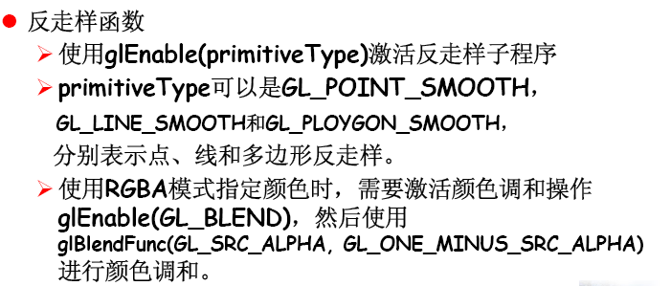

Slide 20
OpenGL中的反走样
启用反走样
glEnable(primitiveType);
启用OpenGL颜色混和并指定颜色混合函数
glEnable(GL_BLEND);
glBlendFunc(GL_SCR_ALPHA, GL_ONE_MINUS_SRC_ALPHA);
Notes:
*
1999年7月07/16/96
*
<number>##

Slide 21
OpenGL中的反走样
颜色混和函数用于计算两个相互重叠的对象的颜色。
在RGBA颜色模式（A表示透明度）中，已知源像素的颜色值为（S_{r}，S_{g}，S_{b}，S_{a}），目标像素的颜色值为（D_{r}，D_{g}，D_{b}，D_{a}），颜色混合后像素的颜色为：
（R_{S·}S_{r} +R_{D·}D_{r}，G_{S·}S_{g} +G_{D·}D_{g}，B_{S·}S_{b} +B_{D·}D_{b}，A_{S·}S_{a} +A_{D·}D_{a}）
Notes:
*
1999年7月07/16/96
*
<number>##

Slide 22
OpenGL中的反走样
定义混合因子
void glBlendFunc(GLenum srcfactor, GLenum destfactor);
表5-1 源混和因子和目标混合因子
常量 | RGB混合因子 | Alpha混合因子
GL_ZERO | (0，0，0) | 0
GL_ONE | (1，1，1) | 1
GL_SRC_COLOR | （R_{S，}G_{S}，B_{S}） | A_{S}
GL_ONE_MINUS_SRC_COLOR | (1，1，1)－（R_{S，}G_{S}，B_{S}） | 1－A_{S}
GL_DST_COLOR | （R_{D}，G_{D}，B_{D}） | A_{D}
GL_ONE_MINUS_DST_COLOR | (1，1，1)－（R_{D}，G_{D}，B_{D}） | 1－A_{D}
GL_SCR_ALPHA | (A_{S}，A_{S}，A_{S}) | A_{S}
GL_ONE_MINUS_SRC_ ALPHA | (1，1，1)－(A_{S}，A_{S}，A_{S}) | 1－A_{S}
GL_DST_ALPHA | (A_{D}，A_{D}，A_{D}) | A_{D}
GL_ONE_MINUS_DST_ ALPHA | (1，1，1)－(A_{D}，A_{D}，A_{D}) | 1－A_{D}
Notes:
*
1999年7月07/16/96
*
<number>##

Slide 23
